Slide 1

Hodnotová orientace
Složitost doby

Slide 2

Výchova k hodnotám
Význam hodnot
v práci sociálního pedagoga

Slide 3

Axiologie
/z řec. axiá – hodnota, cennost/ - nauka o hodnotách a hodnocení

Slide 4

Téma hodnot ve stručném historickém náhledu

Slide 5
Antika
Za vůbec první skutečný pokus o odpověď na otázku, co je hodnota bývají považovány dodnes nedoceněné Sokratovy teze, kdy zásadním smyslem lidského poznání je podle něj...
...snaha porozumět člověku, tedy naleznout životní orientaci. Výzvu „poznej sebe sama“ nadřazuje úsilí „poznat kosmos“. Skrze „starost o duši“ nalezne podle něj člověk schopnost rozlišit dobro od zla, pravdu od nepravdy; naučí se rozumět mravním základům života.

Slide 6
Antika
Na Sokratovy myšlenky navázal jeho žák Platón. Ten se domnívá, že je třeba odhalit nejen skutečnost v její podstatě, ale také dokonalost této podstaty. Skutečný svět je podle Platóna jen odrazem dokonalého světa, světa ideí.
Každá idea však nezaujímá v systému pravé skutečnosti stejné místo; některé stojí výš, jiné níže.
Nejvýše vystupuje idea dobra jako symbol mravnosti.

Slide 7
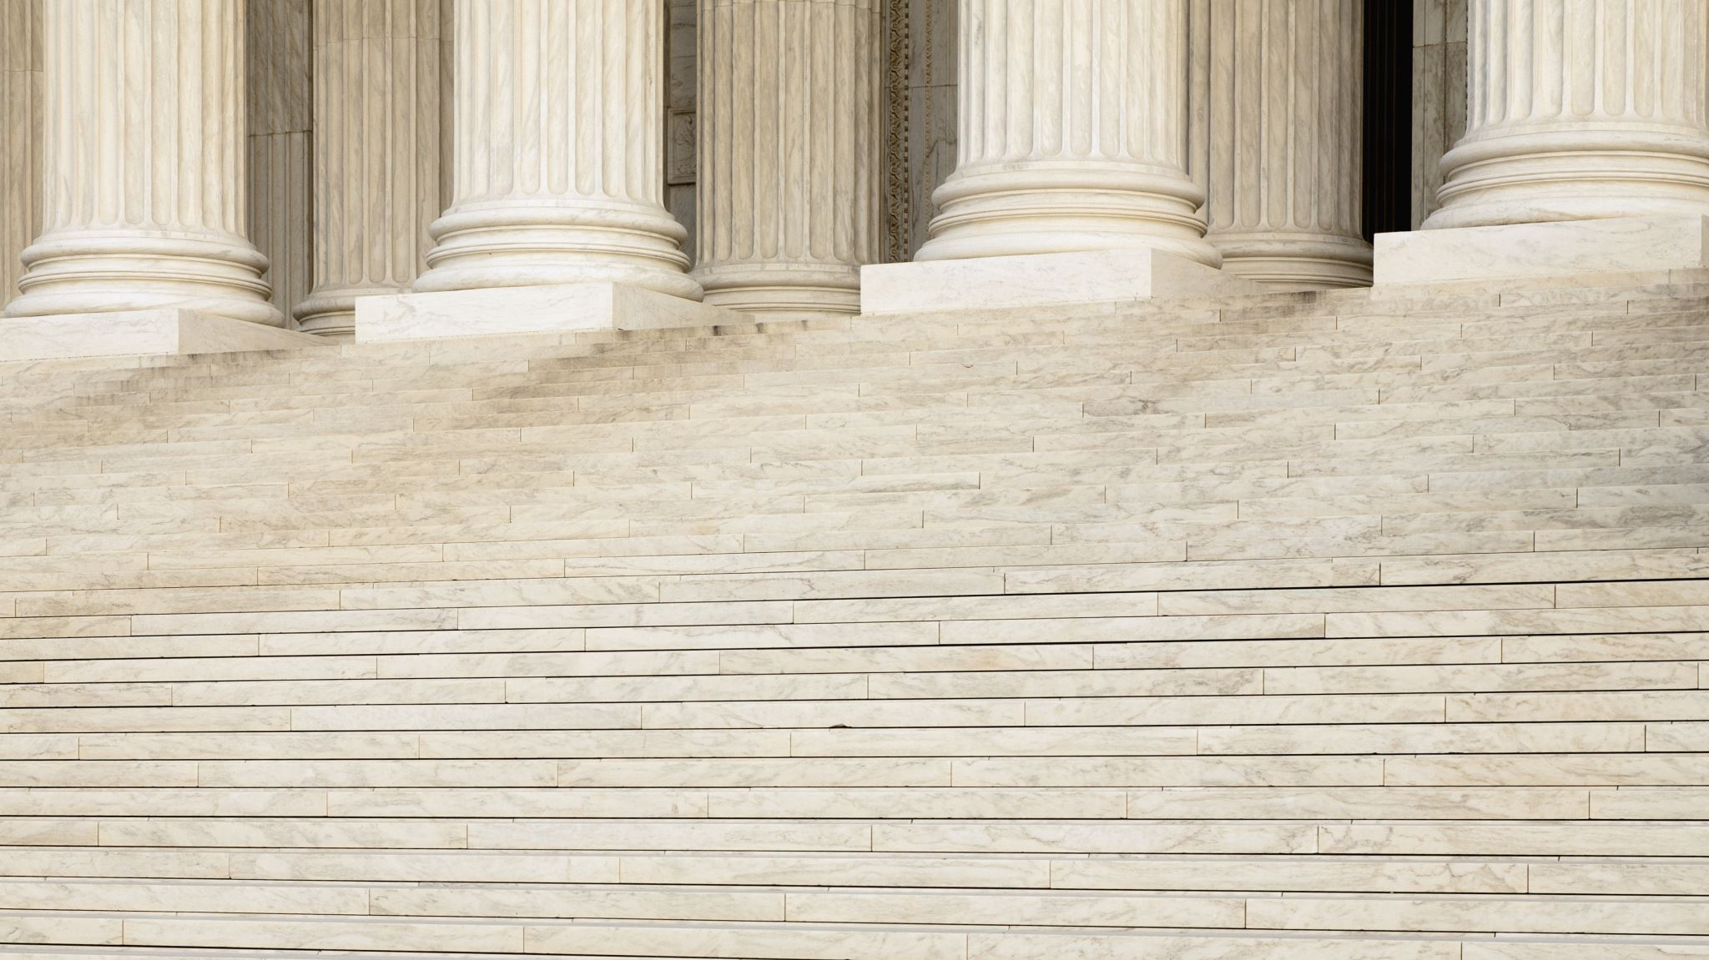
Antika...
V antickém období se pak objevila ještě celá řada vynikajících filosofů, kteří věnovali lidským hodnotám svoji pozornost. Je to historická epocha, která v mnohých směrech nebyla nikdy překonána.
Z díla jejích vynikajících osobností, ať už z oblasti filozofie či kultury čerpáme dodnes.
(př. Plútarchos – nejvyšší hodnota je ctnost a vzdělání, o všechno ostatní můžeme přijít)

Slide 8

Středověk
Po období „rozmachu ducha“, kterým starověk byl, přichází doba středověku. Křesťanství pozměnilo antický světový názor, zaměnilo svobodu antické filozofické spekulace za obhajobu církevních dogmat. Jejich nezpochybnitelnost není přitom ani tak záležitostí rozumu, nýbrž víry člověka v Boha.
Vědomí křesťanských pravd překračuje hranice rozumových schopností člověka; tyto pravdy mu byly zjeveny. Středověký člověk potřebuje k životu znát své místo v Bohem stvořeném světě, věří ve správnost norem, jež mu stanoví, co dělat může a co nesmí.
Jeho víra je garancí životních jistot.

Slide 9
Novověk
V novověku je novým pojetím vzdělanosti, podle kterého nejdůležitější roli v lidském poznání musí sehrát věda.
Toto pojetí vzdělanosti tak vychází především z úcty k objektivním poznatkům a faktickým vědomostem. Zároveň je měřítkem při ustanovování všeobecně platného hodnotového systému.

Slide 10

Osvícenství
Vzdělání je hlavní hodnotou, která je ceněna především v době osvícenství.
Je prostředkem, který má zamezit zlu a sociální nespravedlnosti.
Pomocí něj se mají otevřít člověku nové obzory a objevit cesta k takovým ideálům, jakými jsou rovnost mezi lidmi, spravedlnost pro všechny, občanská mravnost či svoboda.
Pro mnohé osvícence je také nejvyšší hodnotou příroda.

Slide 11

Axiologie
Neomezené možnosti vědy se staly předmětem kritiky filosofů již v 19. století. Impulsem se jí stala práce německého filosofa Immanuela Kanta, který uvažuje o tom, čím se řídí ve svém myšlení subjekt při poznávání obecných zákonů světa a jakou logikou se týž subjekt řídí ve svém jednání.
Nejvyšší normou pro lidské myšlení i konání je podle Kanta mravní zákon, který má každý člověk v sobě.
Kantovo dílo se stalo inspirací nového filosofického směru, vzniklého v 2. polovině 19. století, axiologie.
Tato filosofie zredukovala veškerá filosofická témata na téma jediné, téma hodnot.

Slide 12
V současnosti je axiologie pouze jedním z filosofických směrů.
Téma hodnot se však od sedmdesátých let dvacátého století znovu dostalo do popředí.
Tento znovu obnovený zájem o hodnoty byl důsledkem rychlých kulturních změn, které se v moderních společnostech udály a které způsobily bezradnost mnoha lidí v otázkách jejich životní orientace a smyslu života.
Snahy o hodnotovou výchovu, které byly tehdy započaty, trvají dodnes.

Slide 13
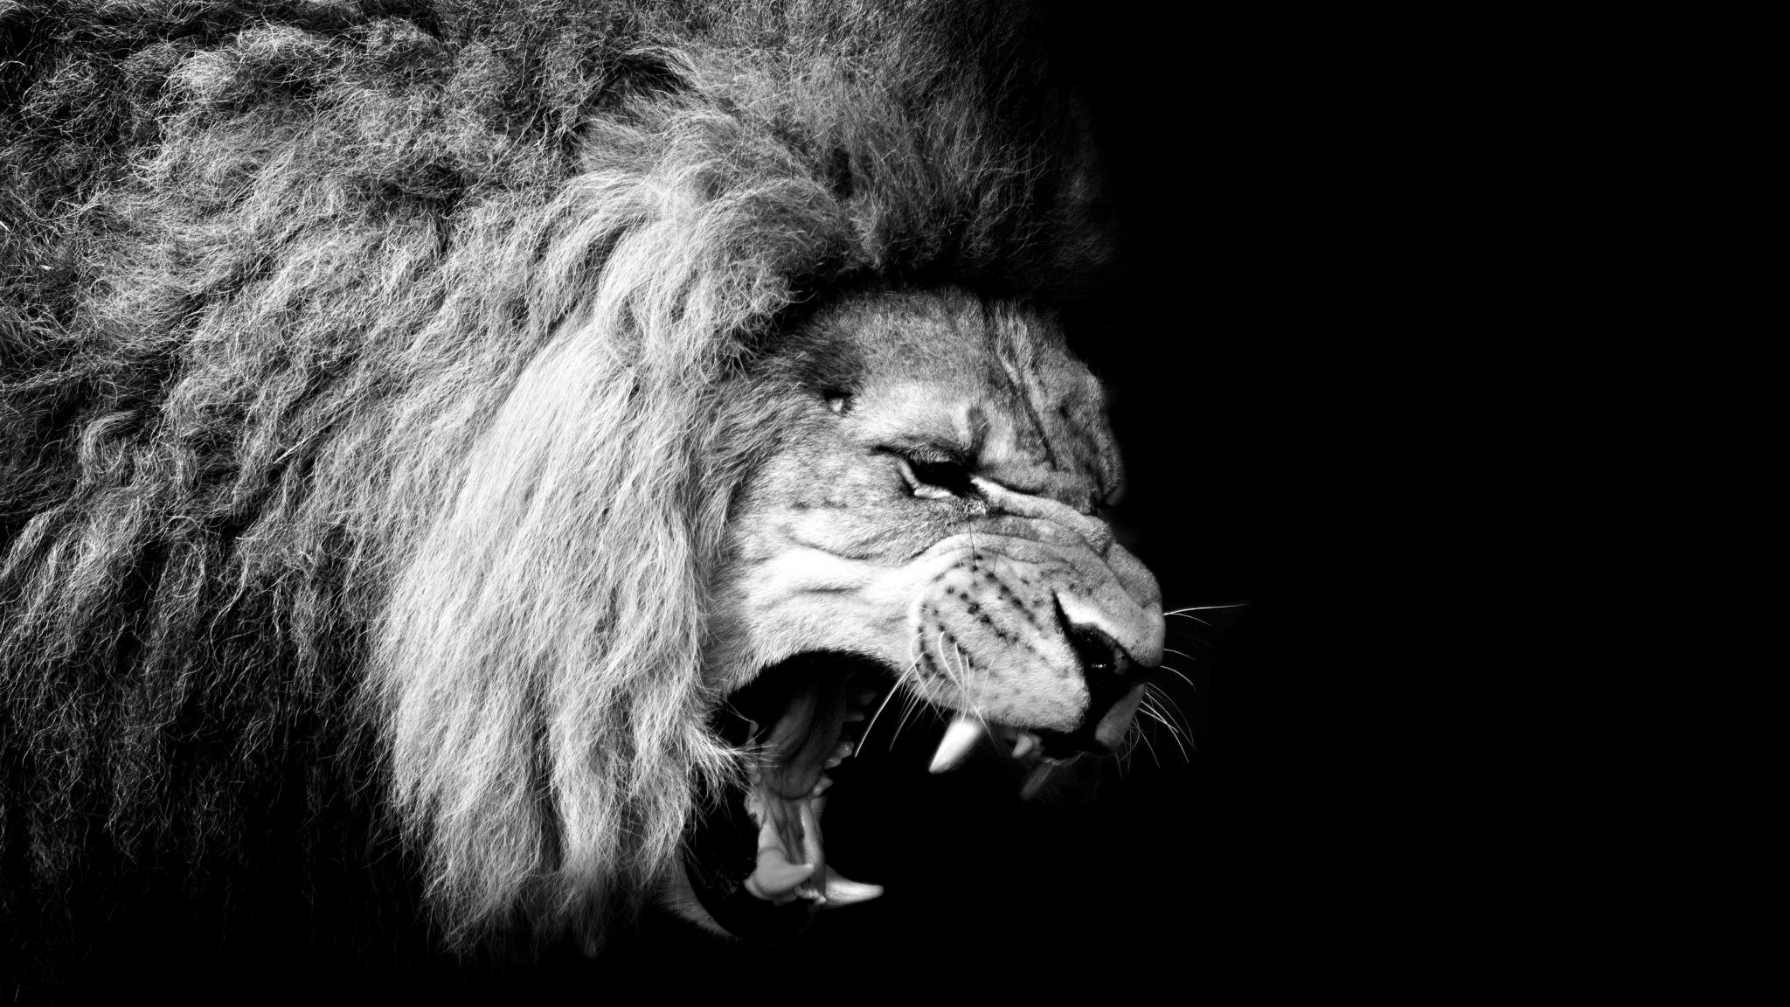
Hodnoty

Slide 14

Hodnoty jsou nepostradatelné pro každou společnost (Dorotíková)
vytvářejí společenské závazky mezi jedinci
působí na individuální a kolektivní identitu
vytvářejí jistoty ve vzájemném styku
jsou důležitým spojovacím prostředkem mezi generacemi
mohou omezovat silné a ochraňovat slabé

Slide 15

Klasifikace hodnot
/podle prof. Kučerové/
Přírodní hodnoty
Civilizační hodnoty, společná organizace
od rodiny po stát
Sféra duševních hodnot

Slide 16
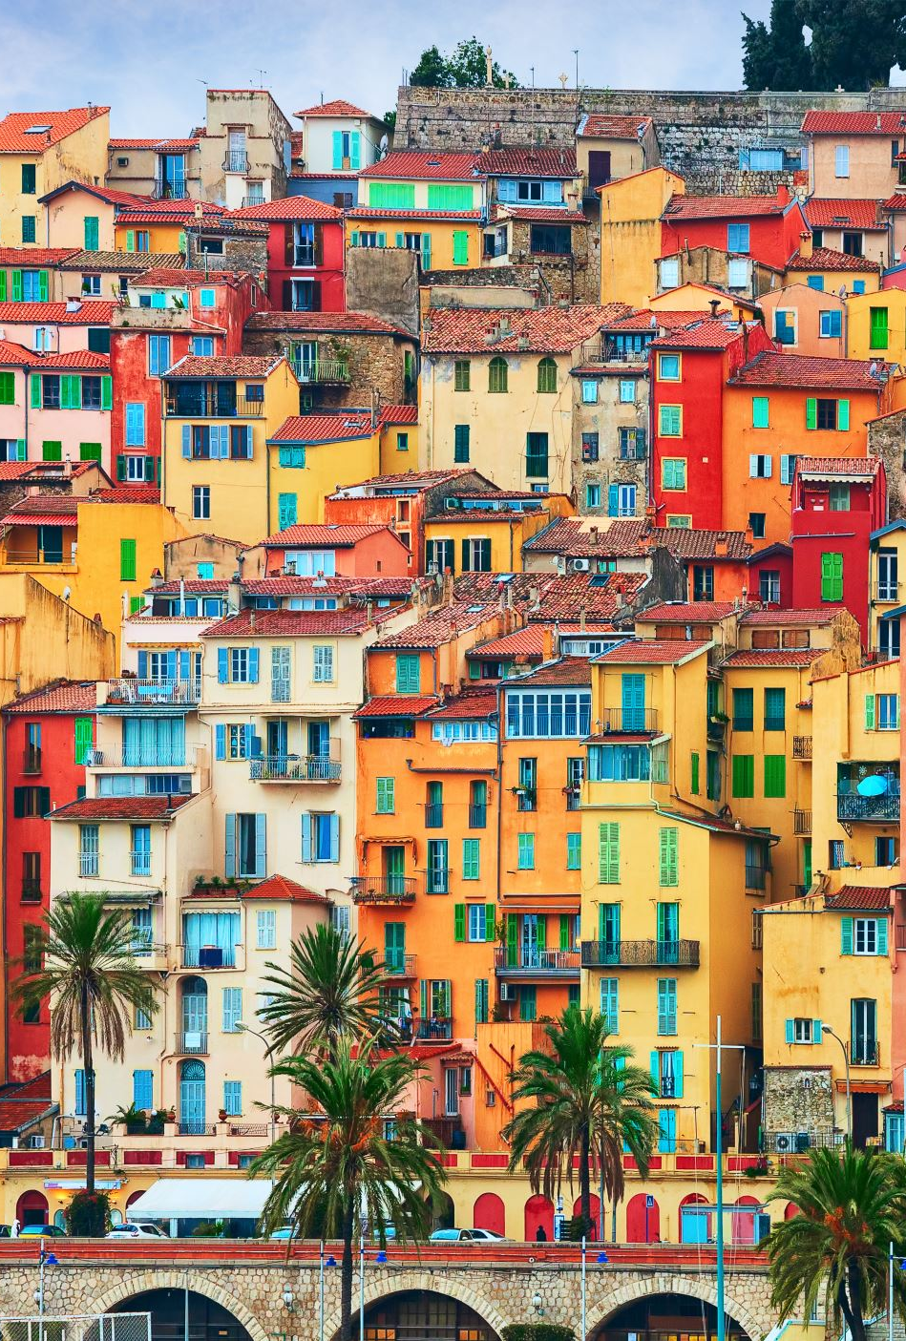
Co jsou hodnoty
Hodnotami jsou všeobecně platné normy lidského chování
/hodnotami nemohou být výlučně
individuální hodnoty/
Hodnotami je to, o co usilujeme
Hodnoty jsou zvláštní vlastnosti
Podstata hodnot spočívá ve vztahu

Slide 17
Pedagogická nauka o hodnotách
1900-1930

Slide 18

Touha po hodnotové výchově - reakce na krizi společnosti
  krize společnost, éra prázdnoty a individualismu,
  nejistota a bezradnost v ústředních otázkách, které se týkají hodnot, norem, smyslu života a cílů,
  narůstají psychické problémy, sociální konflikty atd.
  ohrožení celé společnost

Slide 19

Příklady výchovy k hodnotám

Slide 20
USA Alvin Toffler „Future Shock“ 1970
předráždění smyslu přespříliš vjemy a ducha přespříliš informacemi
přetížení rozhodovacích schopností příliš mnoha možnostmi volby
smrt trvalosti, krize identity
školský program
Rok 1965 – americký program hodnotové výchovy

Slide 21

Německo výchova k hodnotám – rok 1975
Rok 1978 – kongres o „odvaze vychovávát“
Rok 1979 – 30 tezí k výchově a vzdělávací úloze školy
výchova musí zprostředkovat přesvědčení
výchova znamená zakládání vztahů
výchova nesmí jít z cesty k nejvyšším hodnotám
zvláštní význam se přikládá základním hodnotám a právům obsaženým ve výchově
souvislost práv a povinností
hodnoty úcty a důvěry
dosažení ctností
ochota sloužit a plnit povinnosti
láska k domovu a vlasti

Slide 22
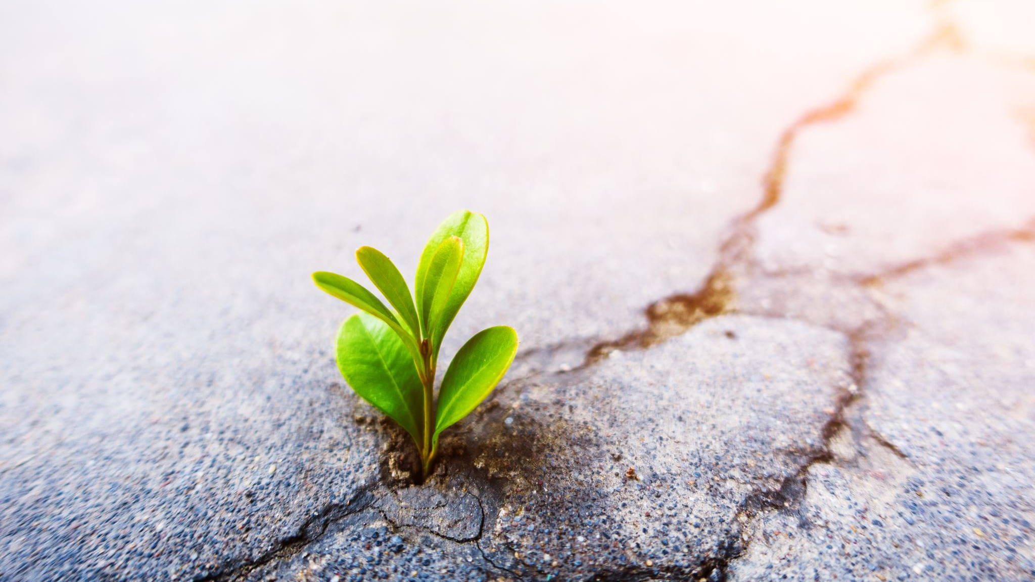
Pedagog musí mít odvahu a sílu neúnavně předvádět mladým lidem to,
co pokládá za smysl života

Slide 23
Pluralitní
(mnohonázorová)
společnost
Požadavek na hodnotovou výchovu rozšířen
po celém světě

Slide 24
Spoluodpovědnost za předávání hodnot
Rodina
Škola /oblast pedagogiky volného času, sociální pedagogiky/
Stát
/Osobnost pedagoga, osobní příklad člověka/

Slide 25
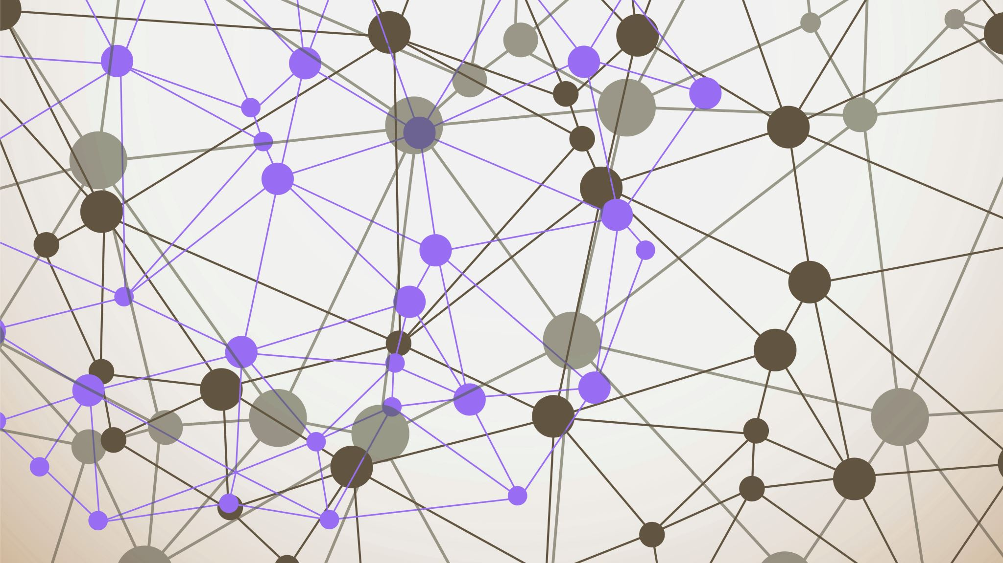
Hodnotová orientace mládeže
Když dospělí pochybují,...

Slide 26
Okruhy k zamyšlení….
Stav současné společnosti
Problémy současného světa
Jaké jsou hodnoty mladé generace?
Požadavky na rodiče, pedagogy, na školy, na komunitu, na společnost…
Jak připravit mladé na vstup do světa dospělých?
Změny společenských podmínek vyvolávají možnosti změny hodnotové orientace

Slide 27
Dva požadavky na předávání hodnot
výchova řízena z vnějšku /klasické předkládání hodnot/
vytvořit šanci prožit hodnotově orientované jednání, ve kterém si nacvičí zacházení s osobní svobodou a sociální zodpovědnost
/téma pro sociální pedagogiku/

Slide 28
V této době plné rozporů a kompromisů je velmi důležité hledání a poznávání dobra, aby člověk dokázal v té neskutečné nabídce „možností“ rozlišit pravé a pomíjivé hodnoty a zorientoval se v různých životních situacích.
Přes mnohé nepříznivé stránky současného světa stále existuje mnoho moudrých zdrojů a příkladů nekonečného lidství, z nichž lze čerpat inspiraci pro vlastní hodnotovou orientaci.

Slide 29
Téma hodnot – základní analýza - 2015
Nejvýznamnější hodnoty – rodina (28), zdraví (19), přátelé (10), děti, materiální hodnoty (9),
seberealizace, vztahy (7), svoboda (5),
život, pravda, vzdělání/studium, příroda (4),
Koníčky, manžel, respekt, já/sebeláska (3)

Slide 30
Ostatní
Důvěra, řád, spokojenost, přítelkyně, pokora, legrace, radost, bezpečí, duševní vyrovnanost, identita, péče o druhé, tvořivost, intuice, čas, pomoc, zkušenost, člověk, smířeni, morálka, lidskost, empatie, poctivost, upřímnost, přirozenost, tolerance, úcta, sebeobětování, psychohygiena, dobrota, lidskost, psychická a fyzická síla, slušnost…

Slide 31
Rozmanité spektrum
Přirozenost, víra v Boha, bezpečí, domov, vnitřní klid, řád, důvěra, přítelkyně, matka, čas, spokojenost, auto….

Slide 32
Obavy
Černobílé vidění světa, zklamání, strach ze smrti, obava z budoucnosti, nenávist, omezenost, moc, bezmocnost, obavy ze ztráty, tma, obavy, aby dobře vychovali dítě, ztráta ze zaměstnání, nemoc, strach z vody, z výšek, velkých psů……

Slide 33
Uvědomění si vlastních hodnot
Nejvýznamnější hodnota – co je pro mě nejdůležitější (jedna jediná)
Pět nejvýznamnějších vlastních hodnot
Pět nejvýznamnějších lidských vlastností
Pět největších hrozeb společnosti

Slide 34
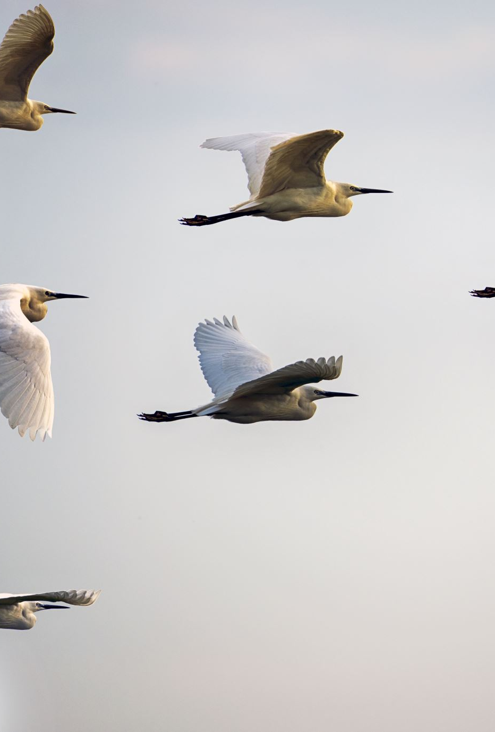
Hodnoty – podzim 2010
Rodina (30)
Zdraví (30)
Přátelé (17)
Láska (15)
Práce, profese (7)
Vzdělání, moudrost, vědomosti, poznání (6)
Bezpečí, spokojenost, někam patřit, pomáhat, víra, sounáležitost…

Slide 35
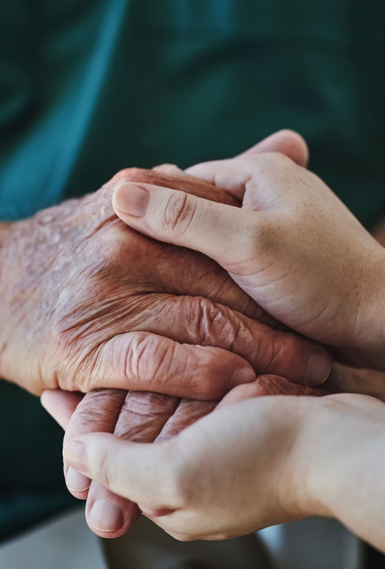
Vlastnosti
Tolerance (17)
Upřímnost (15)
Spolehlivost (11)
Empatie (9)
Pravdomluvnost, čestnost, přátelskost, humor, vstřícnost, cílevědomost, spravedlivost, naslouchání, laskavost (od 6 po 3)

Slide 36

Obavy
Ztráta nejbližších (21)
Nemoc a bolest (13, 6)
Zklamání a zrada (8)…obava, že zklamu (4)
Smrt, bezmoc, nesvoboda, ztráta zaměstnání (7-3)
Z finanční závislosti, nespravedlnosti, budoucnosti, války, ….

Slide 37

Hodnoty studentů
Podzimní semestr/2012

Slide 38
Vlastnosti
Upřímnost (14)
Tolerance (12)
Spolehlivost (10)
Pracovitost, pokora, poctivost (6)
Čestnost, empatie (5)
Obětavost, ochota (4)
Odvaha, věrnost, ochota, obětavost, oddanost, smysl pro humor(3)

Slide 39
Hodnoty
Rodina, děti (25)
Zdraví (24)
Přátelé (12)
Láska (10)
Spokojenost, víra (7)
Svoboda (6)
Pořádek v rodině, peníze, práce (4)

Slide 40
Obavy, hrozby
Lhostejnost (20)
Násilí (16)
Choroby (8)
Chudoba, moc a peníze, ztráta morálky, moc a peníze (6)

Slide 41
Hodnoty - 2013
Hodnoty
Rodina 13, zdraví 13, láska 11, přátelé 9, poznání a vzdělávání 6, peníze a materiální hodnoty 8
Dále pak svoboda, život, seberealizace, kariéra 3
Dále spravedlnost, historické dědictví, sebeúcta, překovávat překážky, čest, pravda, sny, vášeň, volný čas, radost, já, harmonie, tolerance, víra…..

Slide 42
Vlastnosti
Upřímnost 8, čestnost a fair play 8, tolerance 4
Dále moudrost, pracovitost, spravedlnost, laskavost, být tu pro někoho, otevřenost, skromnost, poctivost 3
Dodržovat hodnoty, plnit sliby, být sám sebou, humor, důstojnost, optimismus, empatie, dochvilnost, spolehlivost, odvaha, laskavost, trpělivost, samostatnost, svědomitost, slušnost….

Slide 43
Obavy a hrozby
Ztráta blízkých 12, vážná nemoc 10, strach ze samoty 8, sobectví a individualismus 4, smrt 4, neschopnost sebeobsluhy 3
Dále ztráta zaměstnání, ztráta jako taková, neužitečnost, fanatismus, chudoba, osobní selhání, strach z noci, z výšek, strach zpomalit 2,
Strach z morálního úpadku, krátkozrakost, strach ze změny, ze špatného rozhodnutí, osobní bankrot, náboženský fanatismus, z pronásledování kvůli víře, strach z budoucnosti, modernismu, negramotnosti, vyhoření, zklamání, neschopnost ovlivnit okolí, válka, chudoba, násilí, negativismus…

